Slide 1
«Общественные блага и проблема «безбилетника» в экономике»
Подготовили: Студенты 1 курса, гр. ТУ-11
Золотова Д.К., Муджикова А.П.
Проверили:
ассистент каф.эк.теории
Захаркина Елена Алексеевна
старший преподаватель каф.эк.теории
Чертина Инна Владимировна

Slide 2
Общественные блага — это совокупность товаров и услуг, которые предоставляются населению на безвозмездной основе, за счет финансовых средств государства.
бесплатная система здравоохранения
бесплатная система образования
внешняя и внутренняя безопасность государства
социальное обеспечение и страхование
работа служб гражданской обороны, ликвидация чрезвычайных ситуаций

Slide 3
Особенности общественных благ:
Общественные блага неделимы
Общественные товары не исключаемы из потребления
Потребление общественных благ не предполагает соперничества между потребителями
Классификация общественных благ:
Чисто общественные блага
Исключаемые общественные блага
Перегружаемые общественные блага
Ограниченные общественные блага

Slide 4
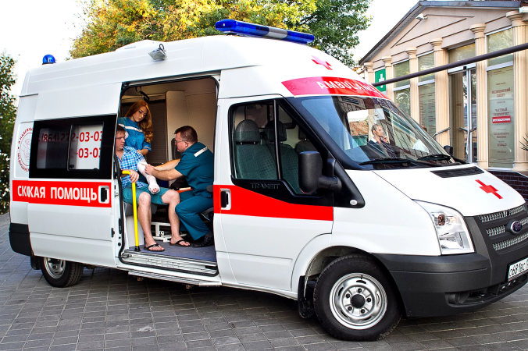
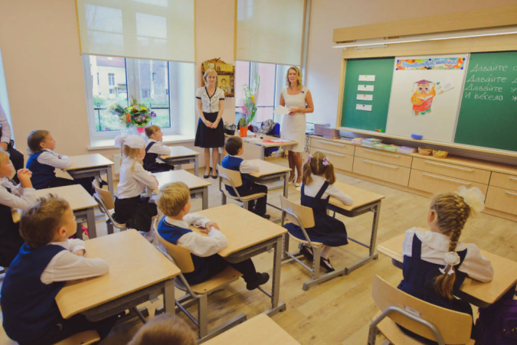
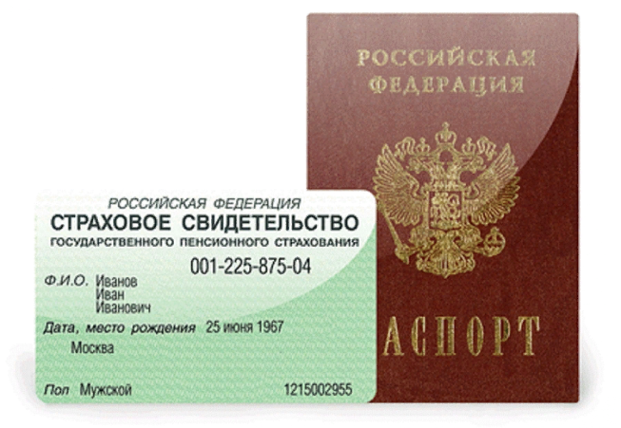
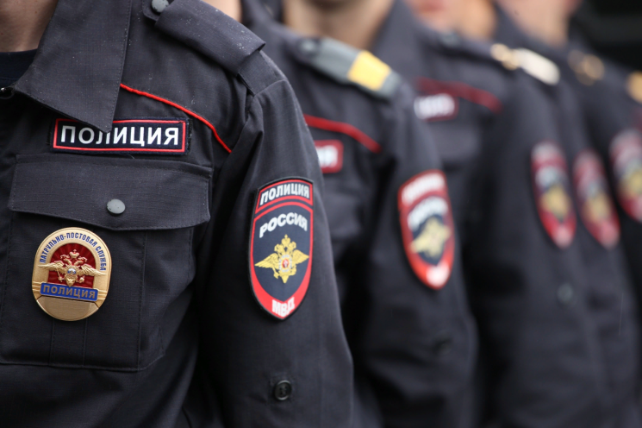
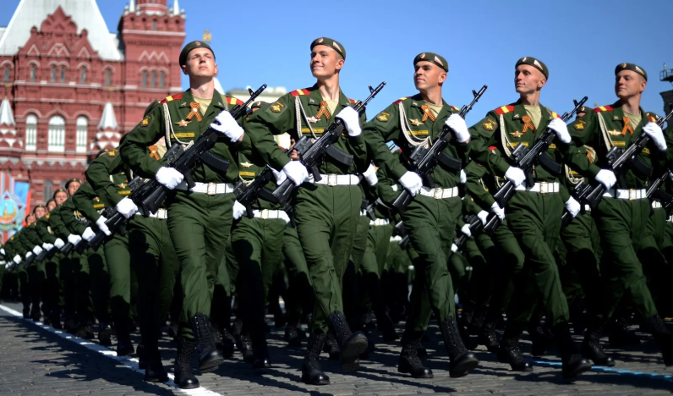
Роль государства в обеспечении общественными благами
Бесплатная система здравоохранения
Образование
Социальное обеспечение и страхование
Внешняя безопасность государства
Внутренняя безопасность государства

Slide 5
Проблема «безбилетника» в экономике
Проблема безбилетника заключается в том, что безбилетники занижают ценность чисто общественного блага, а это приводит к более низкому объему его производства по сравнению с эффективным объемом. Таким образом, возможность бесплатного потребления чисто общественных благ обусловливает неэффективность их производства.
Причины, по которым люди считают, что могут воспользоваться благом, не платя за него:
Его возможная плата за благо мала по сравнению с общей стоимостью блага. И его решение платить или не платить не повлияет на коллективное решение;
нет смысла платить, каждый надеется, что благо все равно будет произведено, если многие, но не он, заплатят.

Slide 6
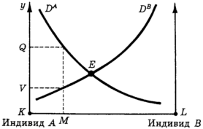
Решение проблемы «безбилетника»
Модель Линдаля
В модели Линдаля индивиды договариваются о расходах на предоставление общественного блага и о доле каждого в этих расходах. В условиях равновесия (его в свою очередь называют равновесием по Линдалю) цены устанавливаются на таких уровнях, что все индивиды предъявляют спрос на одно и то же количество общественного блага, которое и является оптимальным объемом его предоставления.

Slide 7
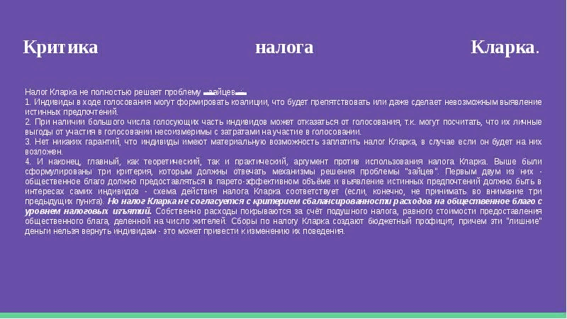
Решение проблемы «безбилетника»
Налог Кларка
Налог Кларка представляет собой попытку построения механизма, делающего «заячье» поведение невыгодным и заставляющий индивидов выявлять истинные предложения.

Slide 8
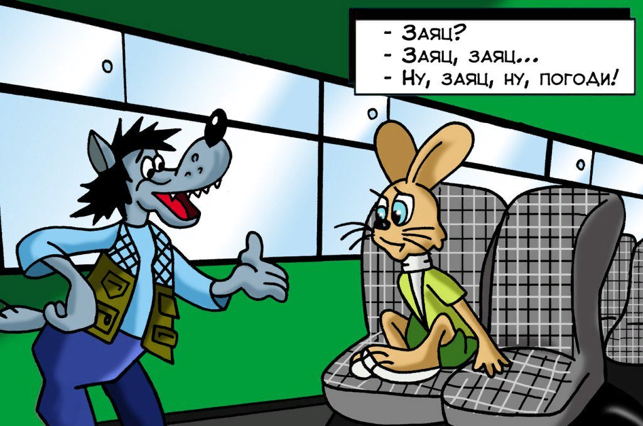
Решение проблемы «безбилетника»
Другие способы решения проблемы безбилетника:
Избирательные стимулы
Самостоятельное производство блага тем членам группы, которые заинтересованы в нём больше всех
Социальный капитал

Slide 9
Спасибо за внимание!

